Slide 1
FORM - Un produit mondialisé
Terminales ES-L

Slide 2
Qu’est ce qu’un produit mondialisé ?
Un produit élaboré ;
Des étapes de fabrication, d’assemblage, d’acheminement de distribution et de consommation qui reflètent l’intégration des acteurs économiques mondiaux ;
Les liens économiques entre les différentes parties du monde sont complexes ;
Un produit distribué massivement ;

Slide 3
Quel produit retenir ?
Trois contraintes :
  Un produit qui permet l’analyse d’un système spatial appliqué à l’univers économique ;
  Un produit qui intègre plusieurs territoires et plusieurs acteurs ;
  Un produit connu et distribué à l’échelle planétaire ;
Choix d’un équipement de téléphonie mobile : l’iPhone

Slide 4
EDC – L’iPhone d’Apple, un produit mondialisé

Slide 5
EDC – L’iPhone d’Apple, un produit mondialisé
Territoire de consommation
Territoire de conception
Territoire de production
États-Unis
Territoire de production
Cupertino
Territoire de prélèvement

Slide 6
Les territoires mondialisés de l’iPhone
Objectifs
• Identifier les territoires multiples d’un produit mondialisé : centre décisionnel, lieux de production, de post-production (publicité), les circuits et lieux de diffusion ;
• Distinguer les différents territoires et leurs échelles d’action ;
Questions :
• Où se localise le siège social d’Apple ?
• Décrivez la région et les conditions matérielles et intellectuelles à réunir pour concevoir la pré-production ?
• Où sont fabriquées les principales pièces de l’iPhone ? Regroupez les États concernés par zones géographiques.
• Où l’iPhone est-il assemblé ? Décrivez le parc technologique de Longhua (Foxconn City) : qui est propriétaire de l’usine, nombre d’employés, nature des produits fabriqués, conditions de travail, salaires…
• Pour Apple, quels sont les avantages d’une production et d’un assemblage délocalisé ?

Slide 7
Les territoires mondialisés de l’iPhone
Flux matériels
matières premières
Pièces détachées
iPhones
Flux immatériels
Investissements
Ordres d’ingénierie
Migrations intérieures
Zone économique spéciale
Sous-traitants
Usine d’assemblage
Port à conteneur en eaux profondes
Siège social
Technopôle
Universités
Apple store
Territoire continental de production et de consommation
Europe
Territoire local de conception et de consommation
Territoire régional de production et de consommation
Territoire continental de prélèvement
Chine
Cor. du S.
Jap.
San Francisco
Cupertino
Shenzhen
Taïwan

Slide 8
Les acteurs de la production et de la circulation du produit
Objectifs
• Identifier les acteurs successifs et la hiérarchisation des processus productifs ;
• Mesurer l’importance de la logistique et de l’organisation de la production ;
• Identifier la spécificité et le rôle du facteur humain dans la production ;
Questions :
• Qui sont les principaux acteurs de la production des iPhone ?
• Comment s’organise le système productif mondial de l’iPhone ?
• Décrivez le rôle des infrastructures de transports dans l’opérationnalisation de la production des iPhone ?
• Quelle est la composition sociale des personnes impliquées dans la production ?

Slide 9
Les étapes de la production de l’iPhone
La pré-production
20 000 salariés
Europe
Asie
43 000 salariés
États-Unis
Ingénierie
Design
La production
2011 = 70 millions d’iPhone
Afrique
Sous-traitants
Matières premières
200 000 salariés,
8 700 ingénieurs
Pièces détachées
Europe
Asie
Assemblage

Slide 10
Les stratégies commerciales mondialisées de l’iPhone
Objectifs
• Caractériser le mode complexe de médiatisation des innovations d’Apple : rumeur, communication directe de l’entreprise : Apple event, média traditionnels, slogans
• S’approprier la combinaison des territoires virtuels et réels pour la consommation des produits Apple : internet, boutiques Apple, Premium reseller et grande distribution ;
Questions :
Analysez le discours commercial à travers les différents supports médiatiques proposés. Quels sont les objectifs attendus pour l’entreprise Apple ? pour les fournisseurs ? Quels sont les effets pour les territoires ?
Comment et pourquoi Apple défend-t-elle son image ? Quels enjeux sont sous-jacents à la défense de la vertu de l’Entreprise Apple ?
Localisez les zones géographiques :
  dans lesquelles les produits Apple sont distribués par un Apple Store ;
  dans lesquelles les produits Apple sont distribués par un Apple Premium reseller;  http://www.apple.com/fr/buy/locator/
Quelle est la composition sociale des acheteurs présentés dans les publicités ?
Montrez que l’entreprise Apple utilise l’iPhone comme moteur de développement de l’ensemble de sa gamme de produits.
Quel bilan économique peut-on dresser pour l’entreprise Apple dans sa relation à l’espace mondialisé ?
Schéma
Schéma

Slide 11
Les étapes de la production de l’iPhone
La pré-production
20 000 salariés
Europe
Asie
43 000 salariés
États-Unis
Ingénierie
Design
La production
2011 = 70 millions d’iPhone
Afrique
Sous-traitants
Matières premières
200 000 salariés,
8 700 ingénieurs
Pièces détachées
Europe
Asie
Assemblage
La Post-production
Communication
Monde
Stratégies de diffusion
Marketing
Consommateurs

Slide 12
Les espaces de l’iPhone, un produit mondialisé
D’après François BOST, « Entreprises, échelles et territoires face à la mondialisation » in Laurent CARROUÉ, La mondialisation, Paris, CNED – SEDES, 2007, page 170.

Slide 13
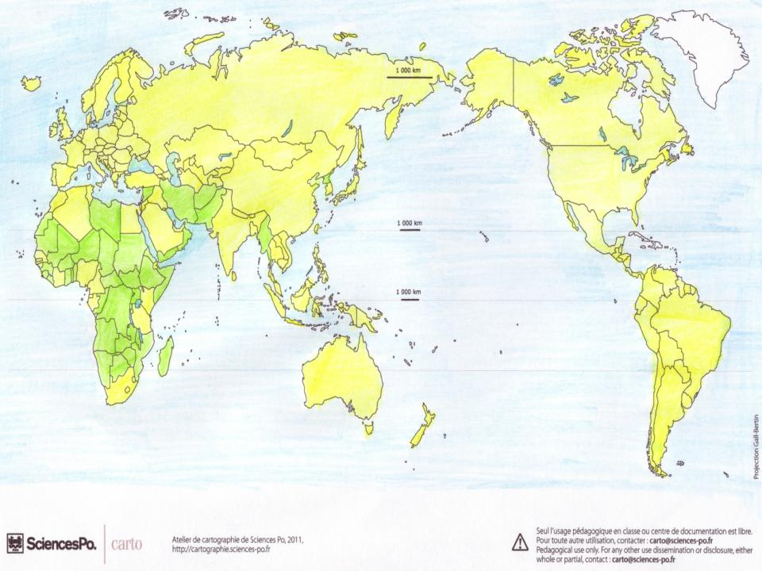
Les espaces de l’iPhone, un produit mondialisé
Roy. Uni
Russie
Canada
Allemagne
26
Rép. tchèque
Corée du Sud
38
7
États-Unis
Europe occidentale
6
Japon
Chine
245
Shenzhen
Taïwan
Cupertino
Océan atlantique
Mexique
Inde
Océan atlantique
Océan indien
Océan pacifique
Australie
Brésil
17
Af. du Sud

Slide 14
Les espaces de l’iPhone, un produit mondialisé
D’après François BOST, « Entreprises, échelles et territoires face à la mondialisation » in Laurent CARROUÉ, La mondialisation, Paris, CNED – SEDES, 2007, page 170.
Les territoires productifs de l’iPhone
Maison mère, siège social d’Apple
Silicon valley, technopôle
Coût des facteurs de production attractifs : zone franche industrielle, logistique performante, volume de main-d’œuvre important, qualifications, coûts salariaux réduits, législation du travail attractive…
Usine d’assemblage Usine en construction
Sous-traitant local
Des flux multiformes révélateurs du faible coût des transports et de la mondialisation des réseaux
Flux décisionnels principaux
Flux de pièces détachées
Flux de matières premières
Flux maritimes de réexportation des produits finis vers les pays à haut niveau de vie
Les territoires de consommation de l’iPhone
Nombre d’Apple stores (septembre 2012)
Produits Apple distribués par les Premium resellers et les boutiques en ligne
Pays développés à haut niveau de vie ou Pays émergents
Marges de la mondialisation mercantile
6
Notes:
L'adjectif mercantile est utilisé pour qualifier une activité économique dont le but est d'obtenir un gain d'argent unilatéral au bénéfice d'actionnaires sans fournir une utilité suffisante pour certaines des autres parties prenantes.

Slide 15
Les espaces de l’iPhone, un produit mondialisé
Roy. Uni
Russie
Canada
Allemagne
26
Rép. tchèque
Corée du Sud
38
7
États-Unis
Europe occidentale
6
Japon
Cupertino
Chine
245
Shenzhen
Taïwan
Océan atlantique
Inde
Océan atlantique
Océan indien
Océan pacifique
Australie
Brésil
17
Af. du Sud

Slide 16
Fin EDC… vers la MEP

Slide 17
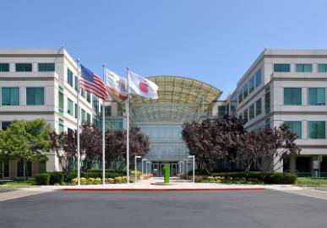
Siège social d’Apple, 1 Infinite Loop, Cupertino, Californie, États-Unis

Slide 18
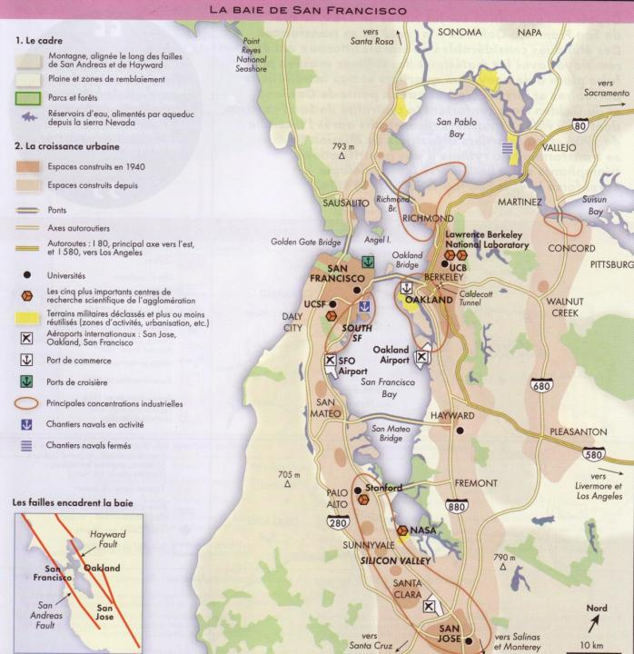
Un site qui rationalise l’espace pour lutter contre les contraintes naturelles (marais – séismes)
Une forte croissance urbaine (suburbs)
Infrastructures majeures pour assurer la cohérence et la pertinence de l’espace
Des activités de pointe en renouvellement (militaire, R&D, électronique)
D’après Gérard DOREL, Atlas de la Californie, Autrement, collection Atlas/Monde, Paris, 2008, pages 56-59.

Slide 19
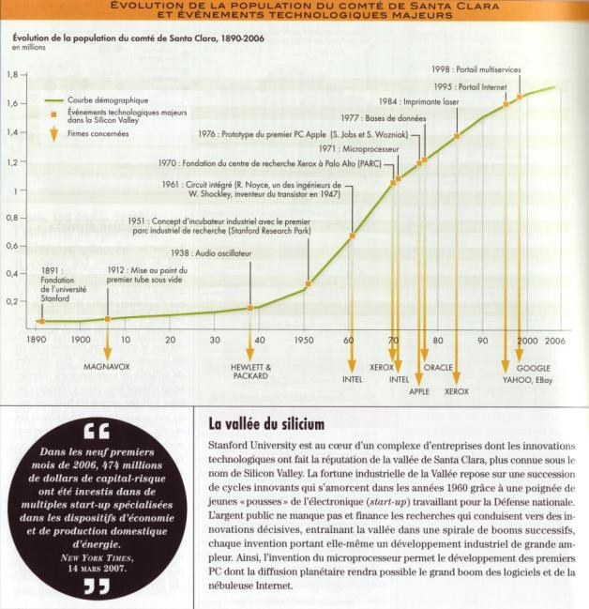


Silicon Valley accueille les sièges sociaux et campus de nombreuses entreprises, parmi lesquelles :
Adobe Systems
Apple Inc.
eBay
Adobe Systems
Advanced Micro Devices (AMD)
Agilent Technologies
Apple Inc
Applied Materials
Arista Networks
Brocade
Business Objects
Cisco Systems
Dolby
eBay
Electronic Arts
Facebook
Google
Hewlett-Packard
Intel
Intuit
LSI Logic
Maxtor
National Semiconductor
NetApp
nVidia
Oracle Corporation
SanDisk
Solectron
Symantec
Sun Microsystems (rachetée par Oracle Corporation)
Yahoo!
Dia 6
Silicon Valley, quelques exemples d’entreprises localisées dans le technopole au Sud de San Francisco

Slide 20
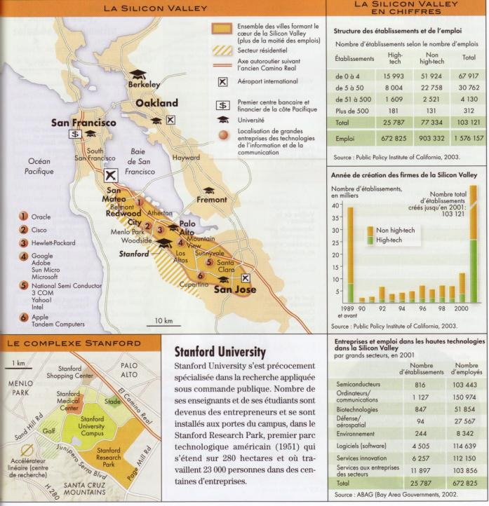
D’après Gérard DOREL, Atlas de la Californie, Autrement, collection Atlas/Monde, Paris, 2008, pages 56-59.
Entreprises de petite taille
42% d’emplois High tech
Quelques géants de l’informatique mondiale pour une nuée de PME - PMI
Dia 6

Slide 21
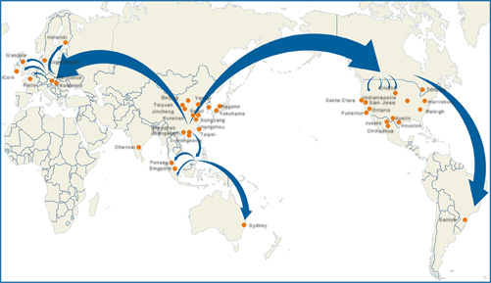
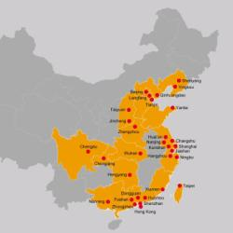
Foxconn, leader mondial de l’assemblage électronique
Dia 6

Slide 22
Foxconn, leader mondial de l’assemblage électronique
Dia 6
http://www.lemonde.fr/a-la-une/portfolio/2010/06/26/le-monde-magazine-en-chine-dans-la-ville-usine-de-foxconn_1378262_3208.html
http://lexpansion.lexpress.fr/high-tech/foxconn-augmente-les-salaires-de-70-en-chine_233603.html

Slide 23
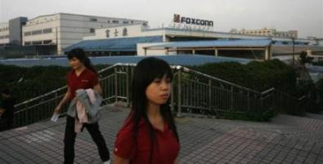
Site d’assemblage principal – Longhua Park – Shenzhen - Chine
Dia 6

Slide 24
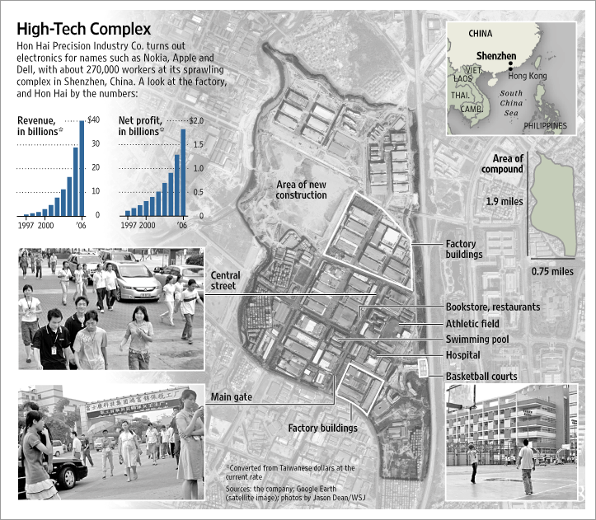
Site d’assemblage principal – Longhua Park – Shenzhen - Chine
Dia 6
http://chinadivide.com/2010/gilbert-b-kaplan-apple-ipad-foxconn-jobs-for-americans.html

Slide 25
L’iPhone illustre le nouveau système productif mondialisé
Apple planchait depuis plus de deux ans sur un projet – nom de code Purple 2 – qui soulevait sans cesse les mêmes questions : comment réinventer le téléphone portable ? Comment concevoir un produit de la meilleure qualité possible qui puisse être fabriqué à des millions d’exemplaires rapidement et à un coût suffisamment faible pour dégager une marge significative ? A chaque fois ou presque, les solutions se trouvaient hors des Etats-Unis. Bien que leurs composants diffèrent légèrement d’une version à l’autre, tous les iPhones contiennent des centaines de pièces, dont 90 % sont produits à l’étranger : les semi-conducteurs de dernière génération viennent d’Allemagne et de Taïwan, les mémoires de Corée et du Japon, les écrans et les circuits de Corée et de Taïwan, les chipsets d’Europe et les métaux rares d’Afrique et d’Asie. Le tout est ensuite assemblé en Chine.
En 2004, la plupart des autres cons​tructeurs électroniques américains avaient déjà délocalisé leurs activités et Apple, qui traversait une mauvaise passe, voulait saisir toutes les opportunités. L’Asie était certes attractive parce que sa main-d’œuvre semi-qualifiée était meilleur marché. Mais ce facteur ne fut pas décisif. Pour les entreprises technologiques, le coût du travail est minime par rapport à ceux des composants et de la gestion des chaînes d’approvisionnement qui intègrent les composants et les services fournis par des centaines de sous-traitants. Pour Tim Cook, l’intérêt de l’Asie “se résume en deux points”, explique un ancien haut responsable d’Apple : les usines asiatiques sont capables ​d’“adapter plus rapidement leur capacité de production” et “leurs chaînes d’approvisionnement ont supplanté tout ce qui existe aux Etats-Unis”. De ce fait, conclut-il, “nous ne pouvons plus être compétitifs”.
Ces atouts sont devenus évidents lorsque Steve Jobs a exigé des écrans de verre en 2007. Depuis des années, les fabricants de téléphones mobiles évitaient d’utiliser du verre, matériau difficile à découper et à polir. Apple avait sélectionné une société américaine, Corning, pour fabriquer de grands panneaux de verre renforcé anti-rayures. Mais pour mettre au point le processus de découpe de ces panneaux en millions d’écrans d’iPhone, il fallait une usine disponible, des centaines d’échantillons et une armée d’ingénieurs de niveau intermédiaire. La simple mise en place d’une telle infrastructure aurait coûté une fortune. C’est alors qu’une usine chinoise a proposé ses services. Lorsque les ingénieurs d’Apple se sont rendus sur place, son propriétaire était déjà en train de construire un nouveau bâtiment – “pour le cas où vous nous confieriez le travail”, commenta-t-il. L’usine avait par ailleurs bénéficié de subventions publiques dans le cadre de la politique chinoise de soutien à l’industrie. Elle mettait gracieusement à la disposition de son client potentiel un entrepôt rempli d’échantillons de verre et lui offrait pour un prix dérisoire les services de ses ​ingénieurs. Elle avait également construit des dortoirs, afin d’avoir ses ouvriers sous la main vingt- quatre heures sur vingt-quatre. Cette usine décrocha donc le contrat.
Charles Duhigg, Keith Bradsher, Peter Lattman, Catherine Rampell, The New-York Times, in Courrier International n°1110, 02 septembre 1012.
Notes:
Un chipset (de l'anglais, signifiant littéralement « ensemble de puce (électroniques) ») est un jeu de composants électroniques intégré dans un circuit intégré préprogrammé permettant de gérer les flux de données numériques entre le ou les processeur(s), la mémoire et les périphériques. On en trouve dans des appareils électroniques de type micro-ordinateur, console de jeux vidéo, téléphone mobile, appareil photographique numérique, GPS, etc.
Dans le cas des micro-ordinateurs, on peut voir le chipset comme une sous-partie de la carte mère regroupant plusieurs composants importants (par exemple un substitut de carte graphique), qui serait préfabriquée, standardisée et prête au montage, fournie au fabricant de la carte mère par un constructeur tiers.

Slide 26
INDUSTRIE Pourquoi l’iPhone ne sera jamais fabriqué aux Etats-Unis
En février 2011, lorsque Barack Obama a rencontré en Californie les grands noms de la Silicon Valley, chaque invité avait été prié de préparer une question pour le président. Pourtant, quand Steve Jobs, le patron d’Apple, a pris la parole, Obama l’a interrompu avec une question de son cru : “Que faudrait-il faire pour que les iPhones soient fabriqués aux Etats-Unis ?” Il n’y a pas si longtemps, Apple se vantait encore de produire aux Etats-Unis. Aujourd’hui, ce n’est plus le cas. Les 70 millions d’iPhones, 30 millions d’iPads et 59 millions d’autres produits vendus par Apple l’an dernier ont été en quasi-totalité fabriqués à l’étranger. “Pourquoi ce travail ne peut-il pas revenir chez nous ?” a insisté Obama. “Ces emplois ne reviendront pas”, a répondu Steve Jobs.
Apple est aujourd’hui l’une des entreprises les plus connues, les plus admirées et les plus imitées au monde, et elle le doit en partie à son implacable maîtrise des opérations internationales. Elle a engrangé l’année dernière un bénéfice de 400 000 dollars [305 000 euros] par salarié, coiffant ainsi sur le poteau des géants comme la banque Goldman Sachs, Exxon Mobil ou Google.
Mais ce qui contrarie aussi bien Barack Obama que les économistes et les dirigeants politiques c’est que, contrairement à d’autres grandes entreprises à leur heure de gloire, Apple et bon nombre de ses homologues du secteur des hautes technologies rechignent à créer des emplois pour les Américains. La firme à la pomme compte 20 000 salariés à l’étranger et 43 000 aux Etats-Unis. A titre de comparaison, 400 000 Américains travaillaient pour le constructeur automobile General Motors dans les années 1950 et plusieurs centaines de milliers étaient employés par General Electric dans les années 1980.
Les employés des sous-traitants d’Apple sont beaucoup plus nombreux : ils sont 700 000 à concevoir, construire et assembler les iPads, les iPhones et autres. Mais pas aux Etats-Unis. Ils sont employés par des entreprises étrangères basées en Asie, en Europe et ailleurs, dans des usines auxquelles pratiquement tous les constructeurs de matériel électronique font appel pour fabriquer leurs composants. “L’exemple d’Apple montre pourquoi il est aujourd’hui si difficile de créer des emplois pour les classes moyennes aux Etats-Unis, commente Jared Bernstein, qui, jusqu’à l’année dernière, était conseiller économique à la Maison-Blanche. S’il incarne le sommet du capitalisme, alors nous avons du souci à nous faire.”
Les dirigeants d’Apple assurent qu’ils n’ont d’autre choix que de se tourner vers l’étranger. Un ancien cadre raconte comment une usine chinoise a sauvé la mise à la société quand il a fallu revoir au pied levé le process de fabrication de l’iPhone, quelques semaines à peine avant sa mise sur le marché. Apple avait modifié l’écran à la dernière minute, ce qui obligeait à réorganiser de fond en comble la chaîne de montage. Les nouveaux écrans ont été livrés à l’usine sur le coup de minuit. Un contre- maître alla aussitôt réveiller 8 000 ouvriers dans les dortoirs de l’usine. Chacun eut droit à un biscuit et à une tasse de thé avant d’être aiguillé vers son poste. A minuit et demie, l’équipe de nuit était prête à monter pendant douze heures les écrans de verre sur des boîtiers biseautés. Au bout de quatre-vingt-seize heures, l’usine sortait plus de 10 000 iPhones par jour. “Cette rapidité et cette flexibilité sont époustouflantes, commente l’ancien collaborateur d’Apple. Aucune usine américaine n’est capable de telles performances.”
Charles Duhigg, Keith Bradsher, Peter Lattman, Catherine Rampell, The New-York Times, in Courrier International n°1110, 02 septembre 1012.

Slide 27
Diversification des lieux et des acteurs de production

Slide 28
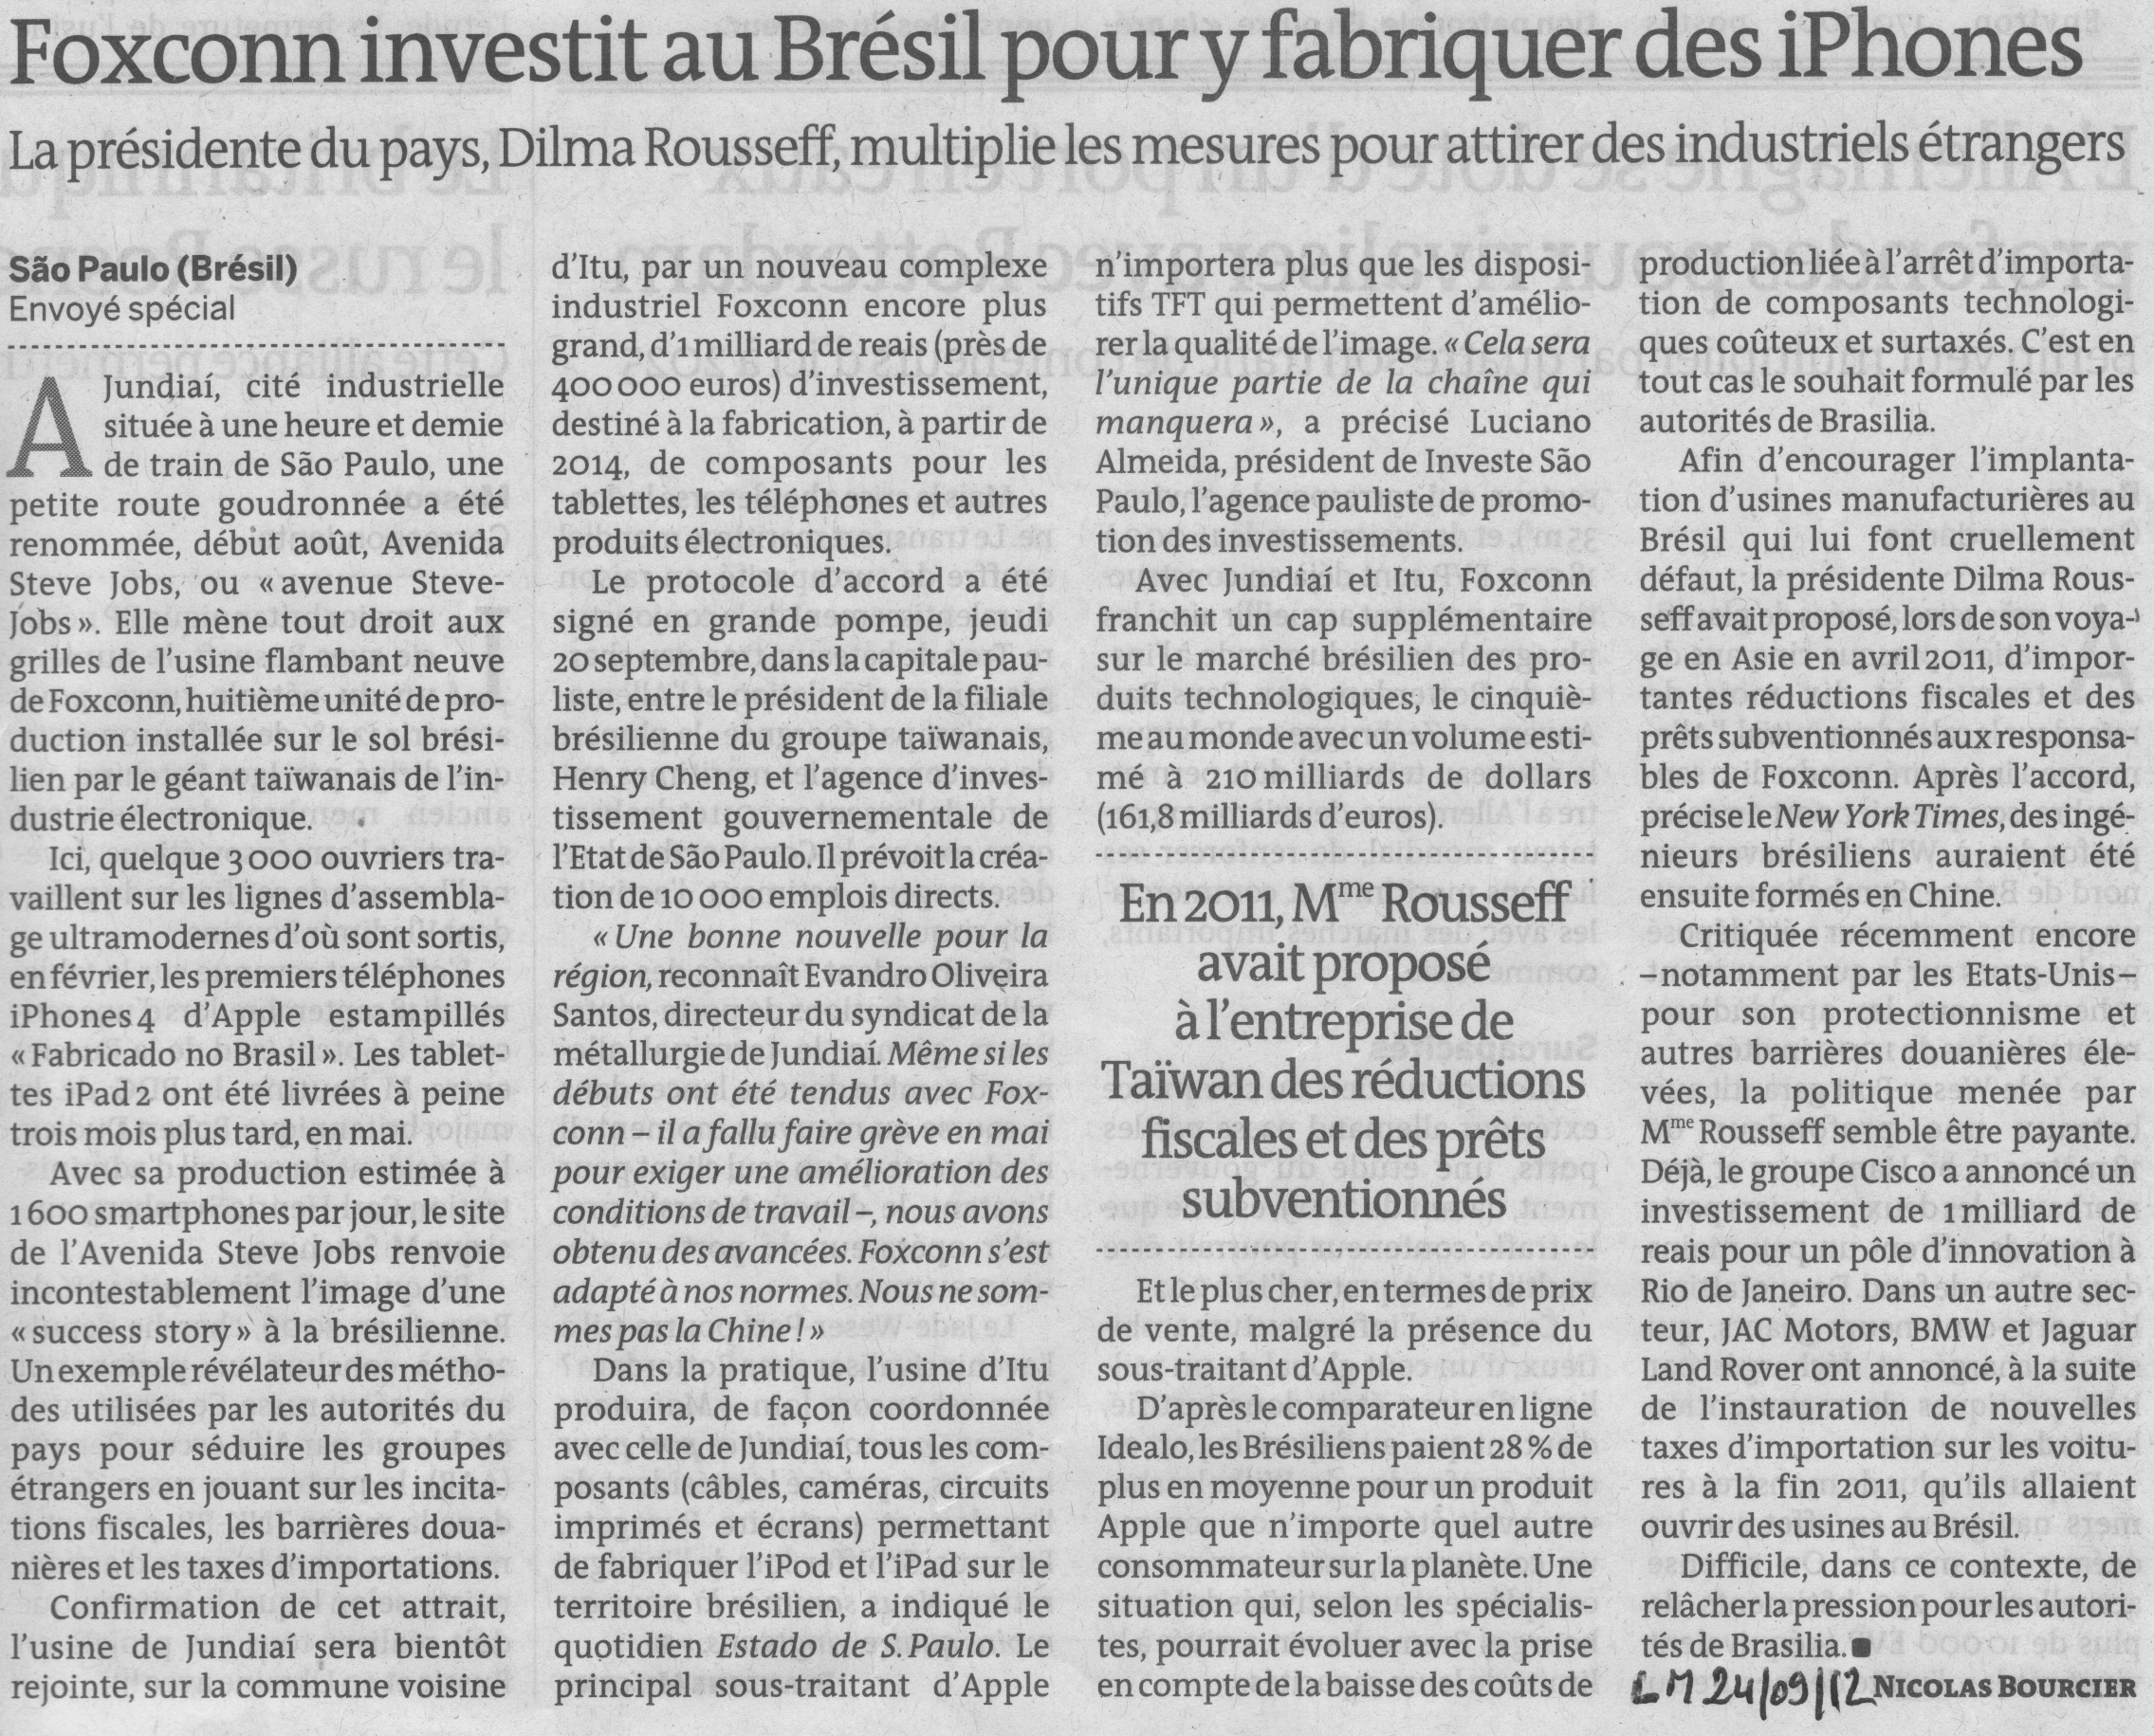

Slide 29
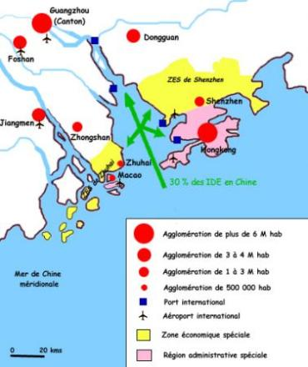
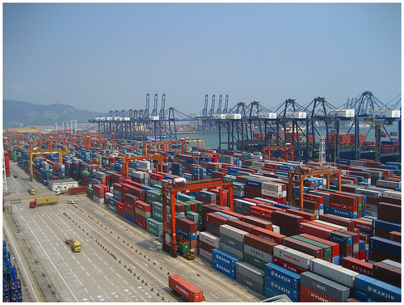
Infrastructures portuaires de Shenzhen
http://www.oceanattitude.org/
http://www.shippingtribune.com/
Vue satellitale du port de Shenzhen
Dia 8

Slide 30
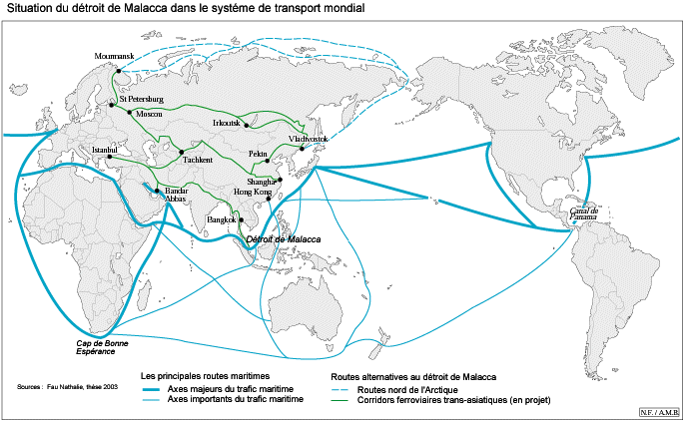
Principales routes maritimes mondiales
http://geoconfluences.ens-lyon.fr/doc/transv/Mobil/MobilScient4.htm
Dia 8

Slide 31
Qui travaille dans les usines de Foxconn ?
Apple : les usines Foxconn emploieraient de force des étudiants pour produire l'iPhone 5
De nouvelles accusations pleuvent contre le sous-traitant taïwanais d'Apple, Foxconn, au sujet des conditions de travail dans ses usines, écrit le New York Times, lundi 10 septembre. L'industriel force des étudiants stagiaires à travailler sur les lignes de montage des iPhone, selon l'ONG China Labor Watch, ce que Foxconn dément.
Le temps presse pour Foxconn, qui ne parvient pas à produire suffisamment d'appareils pour une commercialisation de l'iPhone 5 le 21 septembre, après sa présentation prévue le 12 septembre.
Selon les journaux chinois Shanghai Daily et First Financial Daily, une jeune étudiante de l'Institut de technologie de Huaiyin spécialisée en informatique révèle que deux cents étudiants de son école ont été poussés à travailler chez Foxconn. La production a commencé le 30 août. Elle est payée 1 550 yuans (192 euros) par mois pour travailler six jours par semaine, douze heures par jour. Un autre étudiant de l'Institut de finance de Jiangsu explique que les étudiants en droit, anglais et management travaillent à l'usine. Foxconn aurait eu besoin de dix mille travailleurs supplémentaires selon cet étudiant.
Les écoles auraient été contraintes par les autorités à envoyer leurs étudiants pour aider Foxconn. Leurs parents n'ont pas été informés et il n'y aurait eu aucune convention signée par les étudiants. La radio chinoise nationale a également appris que certaines écoles avaient suspendu leurs cours pour le mois d'octobre pour les besoins de Foxconn.
La société Foxconn dément les stages forcés, déclarant qu'elle a " depuis longtemps une politique de stages de courte durée en collaboration avec des écoles de formation professionnelle en Chine. Les participants à ce programme de stage ont tous l'âge légal pour travailler en Chine et représentent 2,7 % de sa main-d'œuvre. Son programme s'étend d'un à six mois, et les étudiants sont libres de le quitter à tout moment ".
www.lemonde.fr | du 11.09.2012

Slide 32
La communication de l’entreprise Apple
Extraits Apple event du 12 septembre 2012
Carton d’invitation à l’Apple Event du 12 septembre 2012
(Cupertino – Californie) - annonce de la sortie de l’iPhone 5
Dia 10

Slide 33
Un des 380 Apple stores réparti dans 12 pays à travers le monde
Tim Cook – Ouverture de l’Apple store de Barcelone - Apple event – 12 septembre 2012
Dia 10

Slide 34
Charles Duhigg, Keith Bradsher, Peter Lattman, Catherine Rampell, The New-York Times, in Courrier International n°1110, 02 septembre 1012.
Dia 10

Slide 35
Distribution spatiale des Apple Premium resellers à travers le monde
Dia 10
http://store.apple.com/Catalog/US/Images/intlstoreroutingpage.html

Slide 36
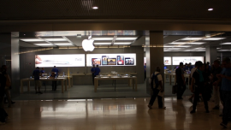
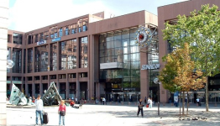
Un territoire de consommation – l’Apple store de Lyon Part-Dieu
Le quartier de la Part-Dieu, situé dans le 3e arrondissement de la ville de Lyon, est considéré comme le deuxième centre-ville de Lyon (après la Presqu'île). Ce quartier est le deuxième quartier d'affaires de France après La Défense avec 1 600 000 m² de tertiaire (surface hors œuvre nette) et 40 000 emplois.
Situé sur la rive gauche (à l'est) du Rhône, ce quartier abrite notamment le centre commercial de La Part Dieu et la gare de Lyon-Part-Dieu. Il est délimité à l'ouest par la rue Garibaldi, au sud par la rue Paul Bert, à l'est par la rue de la Villette et au nord par le cours La Fayette. Ces quatre rues forment un carré d'environ 750 mètres de côté.
Nord
Hab. coll.
TGV – Paris – Lyon - Marseille
Banques
Gare Part-Dieu et commerces alimentaires
Avenue Vivier-Merle
Oxy
Biblio.
France3
Centre commercial
EDF
Hab. coll.
CL
Cité adm.
Banque
Rue Garibaldi
Hab. coll.
Rhône
Dia 10

Slide 37
Publicité pour l’iPhone 5 – septembre 2012 – site Apple

Slide 38
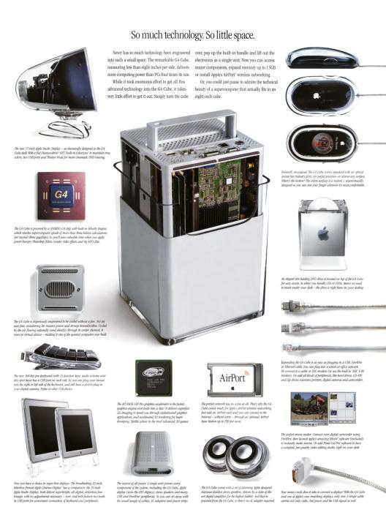

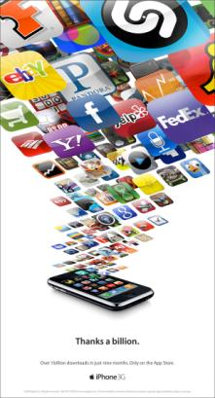

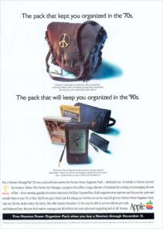

Slide 39
Page du Store, site français du fabricant Apple
http://store.apple.com/fr
Dia 10

Slide 40
Un territoire de consommation virtuel – Apple store en ligne
Cœur de consommation
–
Lien virtuel client/produit
Lien virtuel
-
Vendeur
Lien réel
-
Logistique
CLIENT
APPLE
(siège)
Serveur
Livraison
La Poste
Livraison express
APPLE
Store
HUB
Plateforme logistique
Site de Production
Site de stockage
Dia 10

Slide 41
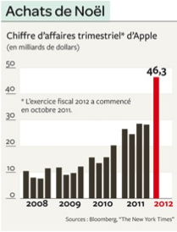
iPhone 5 : la marge d'Apple varierait de 442 à 611 dollars
Selon IHS iSupply, l'iPhone 5 coûterait en composants 199 dollars pour le modèle 16 Go et 230 dollars pour le 64 Go. Le coût de production est évalué à 8 dollars.
Même si Apple ne le revélera jamais officiellement, le coût de revient de l'iPhone 5, évalué par le cabinet américain IHS iSupply, serait très en inférieur à son prix de vente en boutique, qui varie de 649 dollars ou 679 euros (16 Go) à 849 dollars ou 899 euros (64 Go). Ce cabinet estime à 199 dollars, le coût total des composants incorporés dans le dernier-né d'Apple, pour son modèle à 16 Go de mémoire, auquel il convient d'ajouter un coût de fabrication unitaire estimé à 8 dollars, quelque soit le modèle.
L'iPhone 5 à 64 Go reviendrait ainsi au total, selon cette évaluation, à 238 dollars, dont 230 dollars pour les composants. Cette facture théorique est évaluée en fonction des spécifications des smartphones et des données collectées sur les composants et leurs fabricants, explique IHS iSupply. Elle prend en compte le coût total des achats de composants et le coût de fabrication mais n'intègre pas les autres dépenses (logiciels, redevances, licences), précise le cabinet d'études.
Dans le détail, les deux composants les plus onéreux sont, sans surprise, l'écran tactile (plus grand, rappelons-le) évalué à 44 dollars (contre 37 dollars pour l'iPhone 4S) et la partie circuits réseaux/télécoms, estimée à 34 dollars, sur la base de composants d'origine Qualcomm. La principale variable pour l'évaluation du coût des composants est la mémoire (DRAM et Flash), qui passe de 20,85 dollars pour le modèle 16 Go à 52,05 dollars pour le modèle 64 Go.
Même si ce calcul est théorique et, par nature, contestable sur les chiffres (puisque tous les coûts, notamment ceux liés à la R&D ou au marketing ne sont pas incorporés à l'analyse) : Apple continuerait donc de réaliser une marge (très) confortable sur l'iPhone 5. En tenant compte de son prix de vente, outre-Atlantique, de 649 dollars et de son coût total en composants et en fabrication de 207 dollars, le modèle 16 Go laisse au fabricant à la pomme, une marge brute de 442 dollars. Le même calcul appliqué au modèle 64 Go, fait apparaître une marge brute de 611 dollars !
Frédéric Bergé - 01net - le 19/09/12 - Source ; IHS iSupply
http://www.01net.com/editorial/573321/iphone-5-la-marge-dapple-varierait-de-442-a-611-dollars/

Slide 42
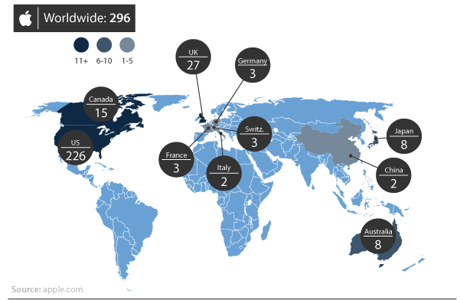
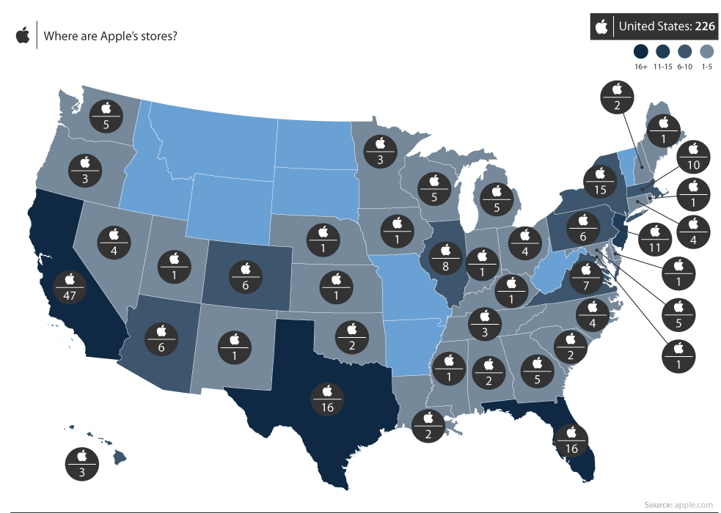
Dia 10

Slide 43
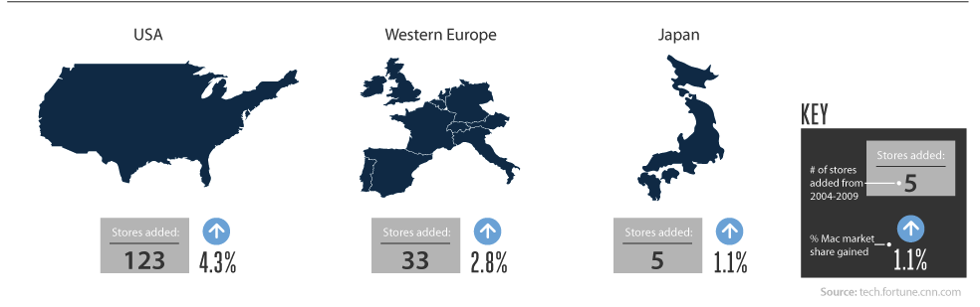
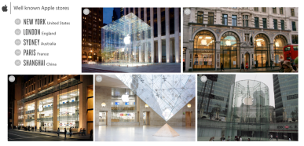
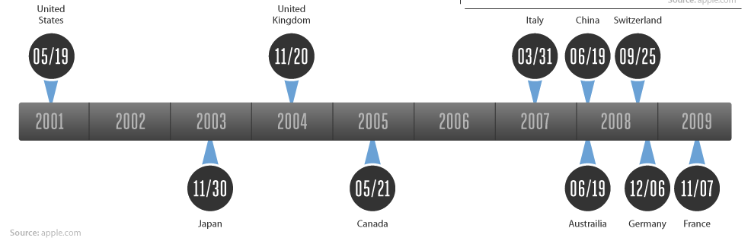
Dia 10

Slide 44
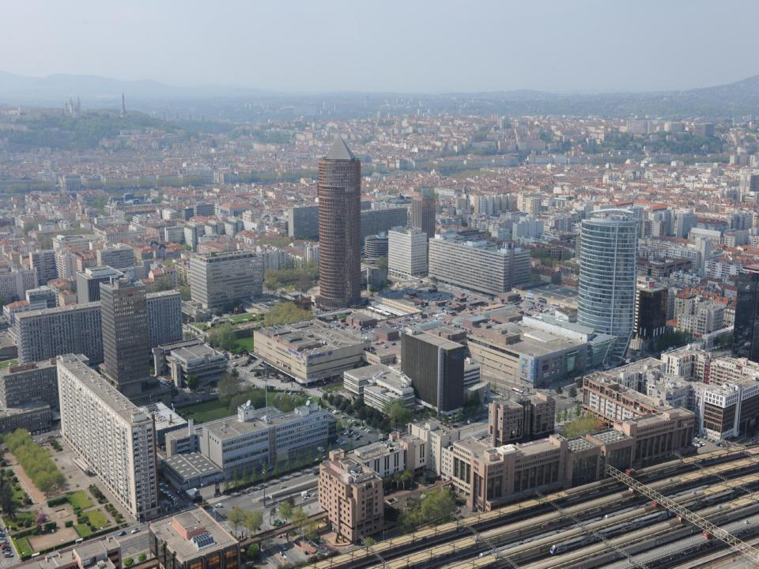
Tour du Crédit Lyonnais
Auditorium
Tour Oxygène
Cité administrative
Banque populaire
Banque
Centre commercial
France 3
Bibliothèque
Gare Part-Dieu
Commerces

Slide 45
Documents complémentaires

Slide 46
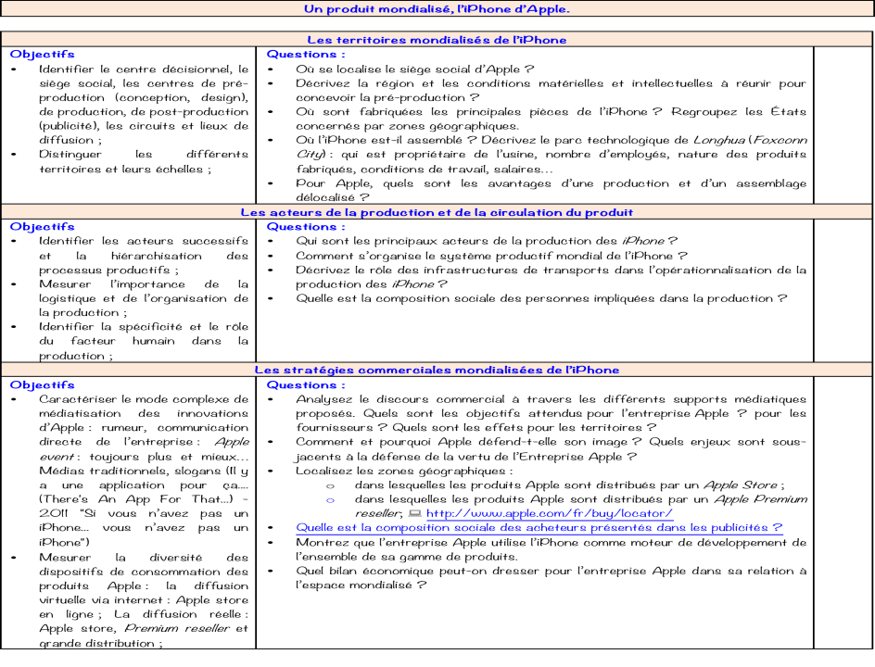


Slide 47
Les espaces de l’iPhone, un produit mondialisé

Slide 48
La pré-production
20 000 salariés
Europe
Asie
43 000 salariés
États-Unis
Ingénierie
Design
La production
2011 = 70 millions d’iPhone
Afrique
Sous-traitants
Matières premières
200 000 salariés,
8 700 ingénieurs
Pièces détachées
Europe
Asie
Assemblage
La Post-production
Communication
Monde
Stratégies de diffusion
Marketing
Consommateurs

Slide 49
Les territoires mondialisés de l’iPhone
Flux matériels
matières premières
Pièces détachées
iPhones
Flux immatériels
Investissements
Ordres d’ingénierie
Migrations intérieures
Zone économique spéciale
Sous-traitants
Usine d’assemblage
Port à conteneur en eaux profondes
Siège social
Technopôle
Universités
Apple store
Territoire continental de production et de consommation
Territoire local de conception et de consommation
Territoire régional de production et de consommation
Territoire continental de prélèvement

